Slide 1

GUÍA 9 – Secado
Problema 2
1° Cuatrimestre - 2025

Slide 2
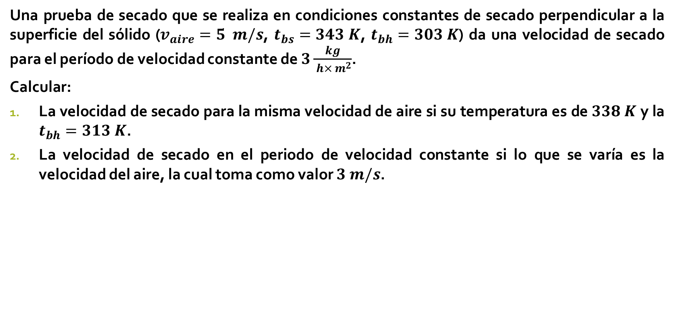
Enunciado
Una prueba de secado que se realiza en condiciones constantes de secado perpendicular a la superficie del sólido ($v_{aire}=5 m/s$, $t_{bs}=343 K$, $t_{bh}=303 K$) da una velocidad de secado para el período de velocidad constante de $3\frac{kg}{ h× m^{2}}$.
Calcular:
La velocidad de secado para la misma velocidad de aire si su temperatura es de $338 K$ y la $t_{bh}=313 K$.
La velocidad de secado en el periodo de velocidad constante si lo que se varía es la velocidad del aire, la cual toma como valor $3 m/s$.

Slide 3

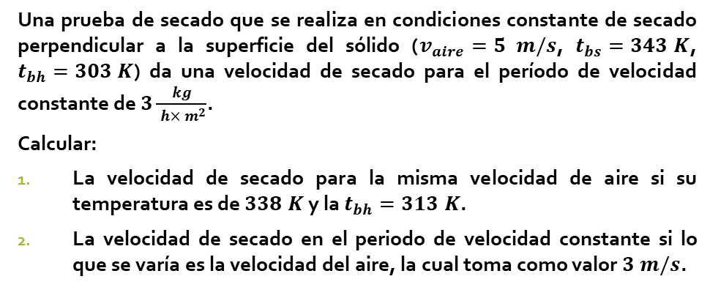


Resolución
Una prueba de secado que se realiza en condiciones constante de secado perpendicular a la superficie del sólido ($v_{aire}=5 m/s$, $t_{bs}=343 K$, $t_{bh}=303 K$) da una velocidad de secado para el período de velocidad constante de $3\frac{kg}{ h× m^{2}}$.
Calcular:
La velocidad de secado para la misma velocidad de aire si su temperatura es de $338 K$ y la $t_{bh}=313 K$.
La velocidad de secado en el periodo de velocidad constante si lo que se varía es la velocidad del aire, la cual toma como valor $3 m/s$.
Ya sabíamos que la velocidad de secado es un flujo de materia. Y como tal, puede escribirse como un coeficiente por una fuerza impulsora
$$N_{C}=K_{y}\left(y−y^{∗}\right)=K_{Y}\left(Y−Y^{∗}\right)$$
Y además, sabemos de la unidad anterior que este flujo de materia viene acompañado de un flujo de calor asociado. Esto es:
$$\dot{q}=N_{c}λ_{tbh}=h\left(t−t_{bh}\right)$$
Usaremos esta última expresión para resolver el ejercicio.

Slide 4

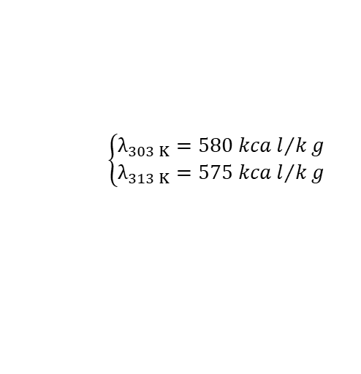
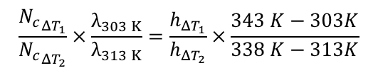
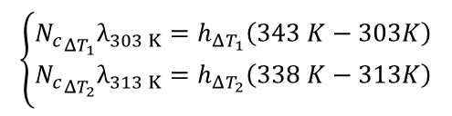

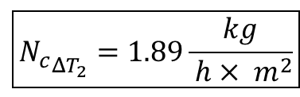
Resolución 1)
Una prueba de secado que se realiza en condiciones constante de secado perpendicular a la superficie del sólido ($v_{aire}=5 m/s$, $t_{bs}=343 K$, $t_{bh}=303 K$) da una velocidad de secado para el período de velocidad constante de $3\frac{kg}{ h× m^{2}}$.
Calcular:
La velocidad de secado para la misma velocidad de aire si su temperatura es de $338 K$ y la $t_{bh}=313 K$.
La velocidad de secado en el periodo de velocidad constante si lo que se varía es la velocidad del aire, la cual toma como valor $3 m/s$.
$$\dot{q}=N_{c}λ_{tbh}=h\left(t−t_{bh}\right)$$
Resolución
Notamos que la entalpía de vaporización debe evaluarse a la temperatura de bulbo húmedo
Realizamos el cociente entre las expresiones
$$\left\{\begin{aligned}&{N_{c}}_{ΔT_{1}}λ_{303 K}=h_{ΔT_{1}}\left(343 K−303K\right) \\ &{N_{c}}_{ΔT_{2}}λ_{313 K}=h_{ΔT_{2}}\left(338 K−313K\right)\end{aligned}\right.$$
$$\frac{{N_{c}}_{ΔT_{1}}}{{N_{c}}_{ΔT_{2}}}×\frac{λ_{303 K}}{λ_{313 K}}=\frac{h_{ΔT_{1}}}{h_{ΔT_{2}}}×\frac{343 K−303K}{338 K−313K}$$
De una tabla de vapores de agua se obtienen
$$\left\{\begin{aligned}&λ_{303 K}=580 kcal/kg \\ &λ_{313 K}=575 kcal/kg\end{aligned}\right.$$
Se desestima la variación de los coeficientes con la temperatura
$$\boxed{{N_{c}}_{ΔT_{2}}=1.89\frac{kg}{ h× m^{2}}}$$

Slide 5
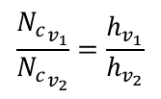
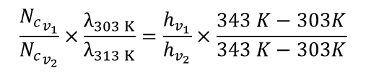


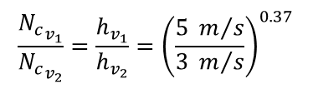

Resolución 2)
Una prueba de secado que se realiza en condiciones constante de secado perpendicular a la superficie del sólido ($v_{aire}=5 m/s$, $t_{bs}=343 K$, $t_{bh}=303 K$) da una velocidad de secado para el período de velocidad constante de $3\frac{kg}{ h× m^{2}}$.
Calcular:
La velocidad de secado para la misma velocidad de aire si su temperatura es de $338 K$ y la $t_{bh}=313 K$.
La velocidad de secado en el periodo de velocidad constante si lo que se varía es la velocidad del aire, la cual toma como valor $3 m/s$.
$$\dot{q}=N_{c}Δh_{t_{bh}}^{vap}=h\left(t−t_{bh}\right)$$
Resolución
Veamos las dependencias de los parámetros
$$\frac{{N_{c}}_{v_{1}}}{{N_{c}}_{v_{2}}}×\frac{λ_{303 K}}{λ_{313 K}}=\frac{h_{v_{1}}}{h_{v_{2}}}×\frac{343 K−303K}{343 K−303K}$$
$$\frac{{N_{c}}_{v_{1}}}{{N_{c}}_{v_{2}}}=\frac{h_{v_{1}}}{h_{v_{2}}}$$
Si recordamos de materias anteriores: Fenómenos de Transporte
(y OPII)…
$$\begin{matrix}h=24.2 {G^{′}}^{0.37} & \left[h\right]=\frac{W}{m^{2}} & \left[G′\right]=\frac{kg}{m^{2}s}\end{matrix}$$
Donde el área del flujo másico corresponde al área expuesta al secado. Como en ambas experiencias son iguales, se simplificará
$$\frac{{N_{c}}_{v_{1}}}{{N_{c}}_{v_{2}}}=\frac{h_{v_{1}}}{h_{v_{2}}}={\left(\frac{5 m/s}{3 m/s}\right)}^{0.37}$$
$$\boxed{{N_{c}}_{v_{2}}=2.48 \frac{kg}{ h× m^{2}}}$$

Slide 6
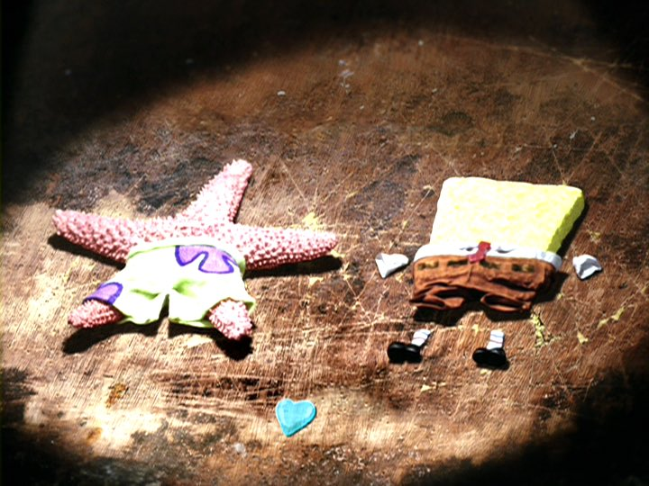
Spoiler

Slide 7
¿PREGUNTAS?

